Slide 1

قسمة الأعداد العشرية والكسور العشرية(2)
(3-6)

Slide 2
أهداف الدرس
قسمة الأعداد الصحيحة والأعداد العشرية على عدد مكون من رقم واحد، والاستمرار في القسمة على عدد محدد من المنازل العشرية، مثال 6.8÷7.

Slide 3
قسمة عدد عشري على عدد كامل
أوجد ناتج مقربا الناتج
لأقرب منزلة عشرية واحدة:
لأقرب منزلتين عشريتين:
26÷3
0
8
6
6
= 8.7
26÷3
3
26
٫
00
2
2
0
8
6
6
6
= 8.67
26÷3
3
26
٫
000
2
2
2

Slide 4
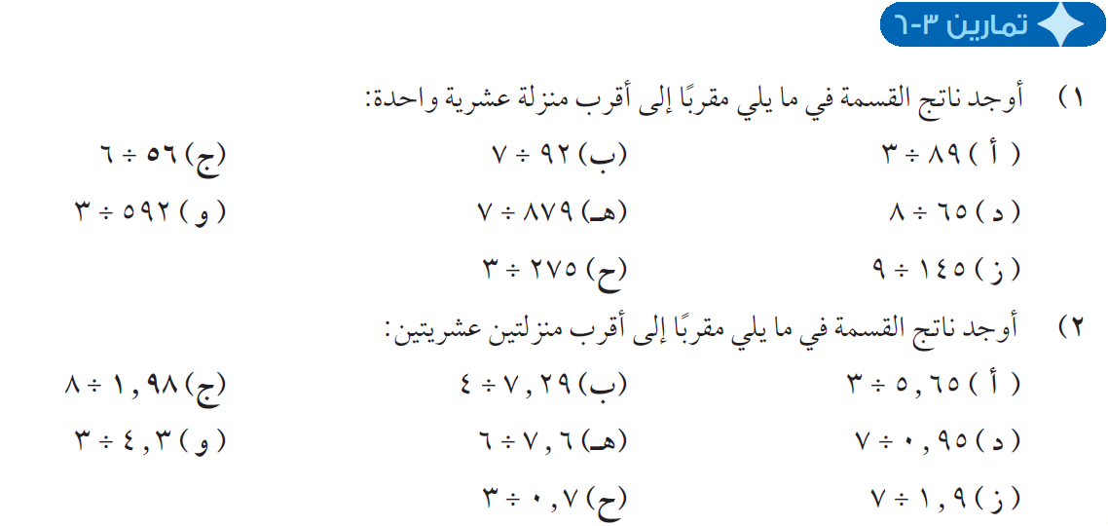
= 9.3
= 13.1
= 29.7
0
9
3
3
1
3
1
4
2
9
6
6
6
56
٫
00
7
92
٫
00
3
89
٫
2
2
2
1
3
2
00
2
2
= 197.3
= 125.6
= 8.1
1
9
7
3
3
1
2
5
5
7
0
8
1
2
3
592
٫
00
7
879
٫
00
8
65
٫
2
2
1
1
1
3
4
5
00
1
2
= 91.7
= 16.1
0
9
1
6
6
0
1
6
1
1
3
275
٫
00
9
145
٫
2
2
5
00
1
1

Slide 5
= 0.25
= 1.82
= 1.88
0
2
4
7
1
8
2
2
1
8
8
3
8
98 1
٫
4
29 7
٫
3
65 5
3
0
0
٫
0
6
3
1
2
2
1
= 1.43
= 1.27
= 0.14
1
4
3
3
1
2
6
6
0
1
3
5
3
3 4
٫
6
6 7
٫
7
95 0
1
00
00
٫
0
1
1
1
4
4
2
4
= 0.23
= 0.27
0
2
3
3
0
2
7
1
3
7 0
٫
7
9 1
00
٫
00
1
1
5
1

Slide 6
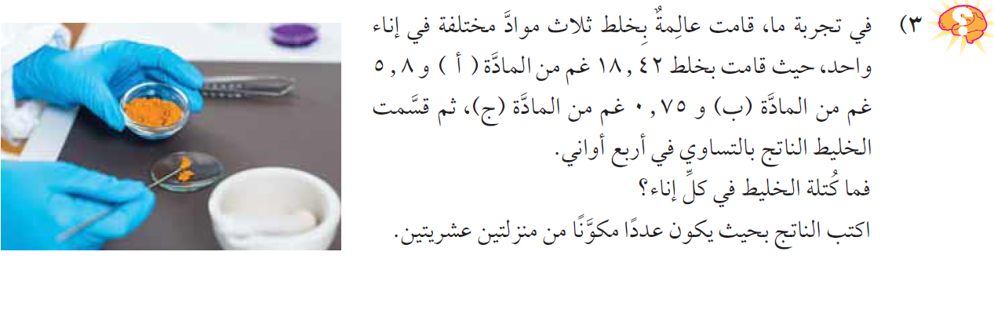
مجموع الكتل = 18.42+5.8+0.75
مجموع الكتل = 24.97
0
6
2
4
2
4
97 24
٫
1
0
1
24.97÷4
كتلة الخليط في كل إناء =
6.24غم
كتلة الخليط في كل إناء =

Slide 7
شكراً على المتابعة
كان معكم / أحمد الصباري

